Slide 1
Социально-гуманитарный проект
«У войны не женское лицо…»
Чистопольский муниципальный район

Slide 2
80 тысяч советских офицеров были женщины. В целом на фронтах в разные периоды с оружием в руках сражались от
600 тысяч до 1 миллиона представительниц слабого пола. 90 женщин были удостоены звания Героя Советского Союза.
5 женщин-ветеранов
Великой Отечественной войны проживают сегодня в Чистополе.

Slide 3
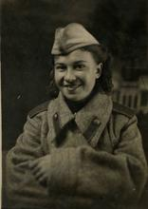
Каледина Ольга Александровна
Награждена орденом Отечественной войны II степени, медалью «За освобождение Варшавы», медалью «Ветеран труда», «За победу над Германией 1941-1945 г.г.», юбилейными медалями.
С января по июль 1943 года училась на курсах медсестер при военкомате г. Чистополя без отрыва от производства. Практику проходила в госпитале г. Чистополя.
20 июля 1943 года призвана медсестрой в состав 1-го батальона 37 зенитно-пулемётного полка, сформированного в г. Казани, 10 бригады ПВО 1-го Белорусского фронта.

Slide 4
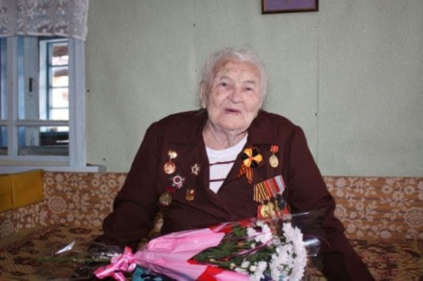
Маркина Нина Александровна
За заслуги перед Отечеством Нина Александровна награждена орденом Отечественной войны 2 степени, многочисленными медалями.
В 1942 году в действующую армию стали призывать и девушек. В числе отважных представительниц слабого пола оказалась и юная Нина. Летом 44-го года воинский состав направили на Запад. Их эшелон приблизился к белорусскому городу Коростень. Издалека были видны пламя пожаров, вспышки выстрелов, доносился грохот артиллерийского обстрела. Только успели молодые зенитчицы окопаться, замаскироваться, как в небе послышался рев, который нарастал, вселяя тревогу и страх. Девушки при помощи оптических приборов быстро определили высоту и дальность полета самолетов, боевые расчеты открыли огонь по приближающимся целям. Один из вражеских самолетов стал терять высоту, за ним тянулся черный шлейф. Нина радовалась вместе с другими зенитчицами, но недолго – налетела новая волна самолетов. В разгар боя хрупким девушкам приходилось подносить снаряды, которые весили больше 16 килограмм каждый.

Slide 5
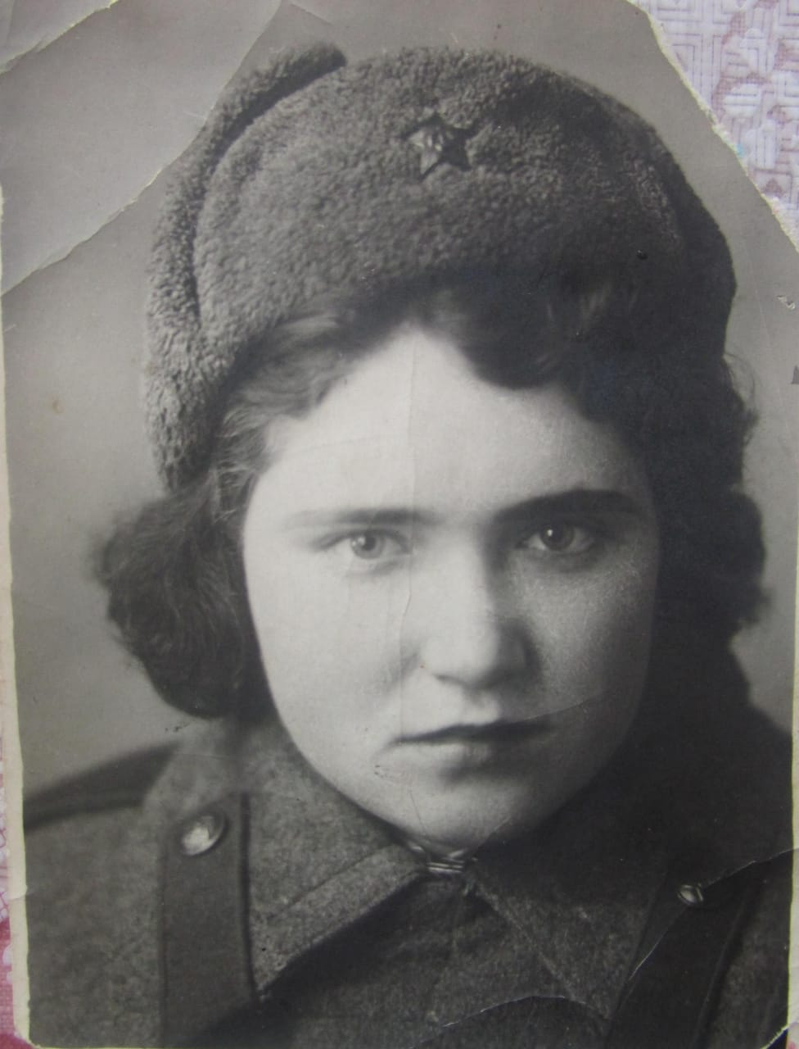
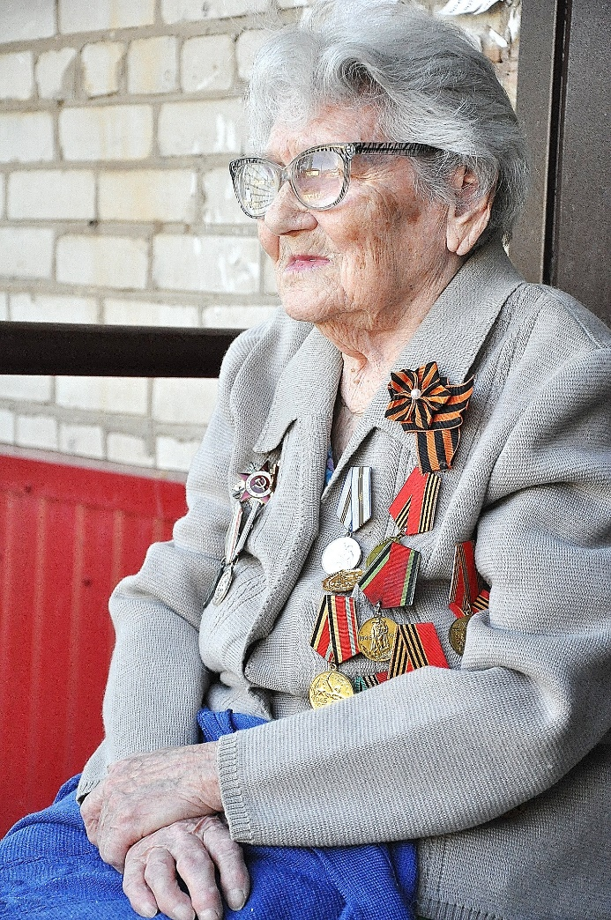
Николаева Клавдия Николаевна, 1921 г.р.
Награждена Орденом Отечественной войны II степени, медалями «За оборону Москвы», «За победу над Германией», «Ветеран труда» и юбилейными медалями.
До войны работала на Чистопольском судоремонтном заводе имени 25-летия Октября.
Призвана в ряды Рабоче-Крестьянской Красной Армии 11 апреля 1942 года. После месячных курсов, проходивших в Казани, Клавдия Николаевна была направлена в город Москву, в войска противовоздушной обороны, в составе которых принимала участие в защите неба над центральной частью столицы, в том числе и Кремля.

Slide 6
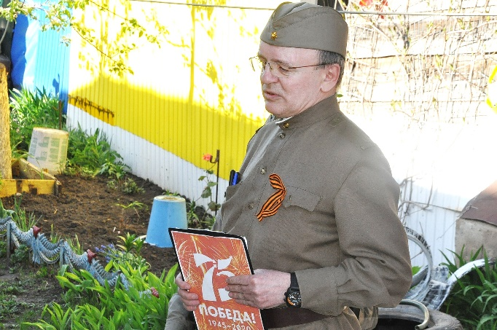
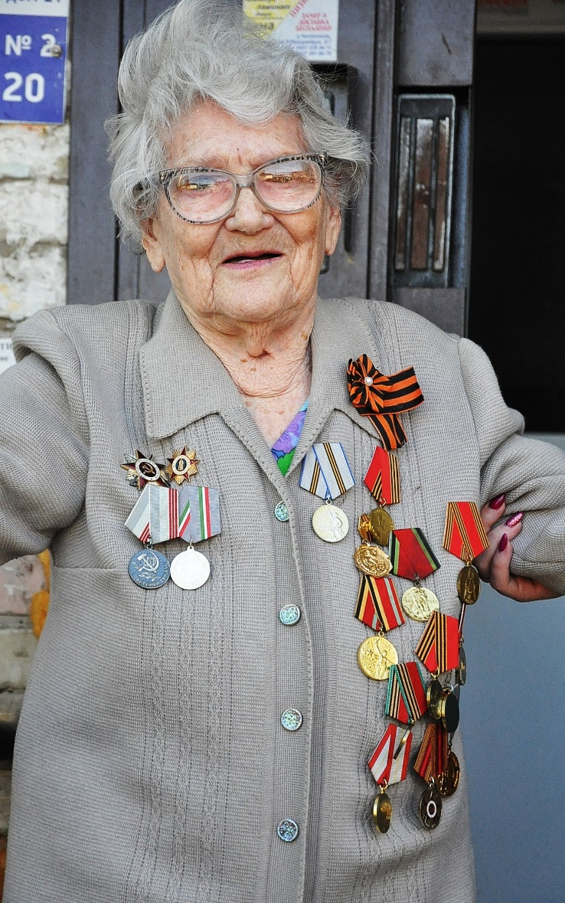
В войсках ПВО прослужила более 3,5 лет. Вернулась в Чистополь в конце мая 1945 года.
После войны более 42-х лет Клавдия Николаевна добросовестно трудилась на Чистопольском часовом заводе, многократно становилась победителем социалистического соревнования, ударником коммунистического труда. Клавдия Николаевна работала до 70 лет, является ветераном труда.

Slide 7
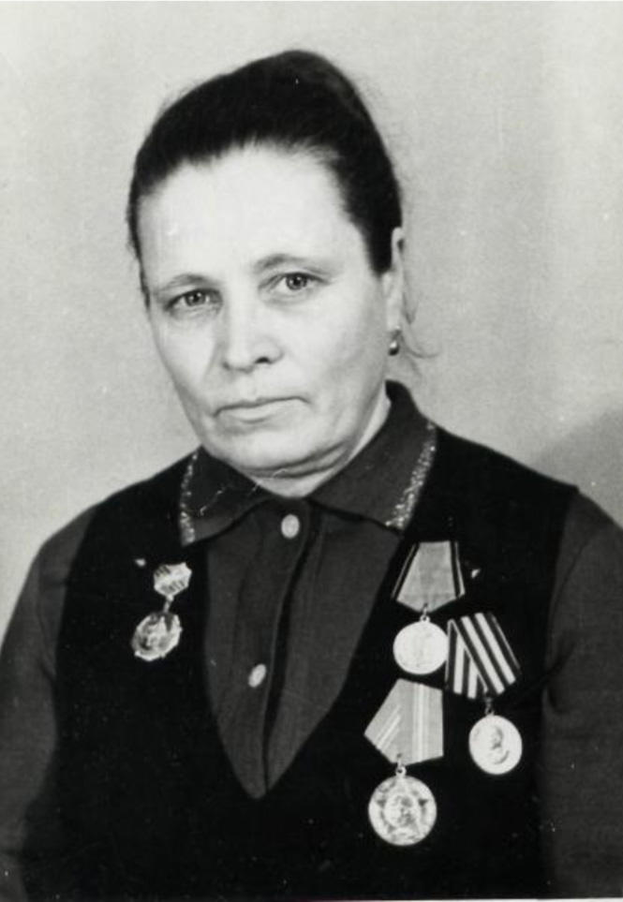
Богданова (Шумкова) Мария Степановна, 1921 г.р.
Награждена орденом Отечественной войны II степени, медалями «За взятие Кенигсберга», «За победу над Германией», «За победу над Японией», «Ветеран труда», юбилейными медалями.
Богданова М.С. родилась 5 мая 1925 года в селе Булгар Куйбышевского района ТАССР, в семье рабочего, проживает по адресу: г. Чистополь, ул. Октябрьская, дом 7. Участник Великой Отечественной войны.
Призвана в ряды Рабоче-Крестьянской Красной Армии летом 1944 года, окончила краткосрочные курсы медицинских сестёр и до апреля 1945 года, до взятия Кенигсберга, служила медицинской сестрой на различных фронтах Великой Отечественной войны.
Участник войны против японских милитаристов, дошла до озера Ханка. Для Марии Степановны Богдановой война закончилась только в сентябре 1945 года…

Slide 8
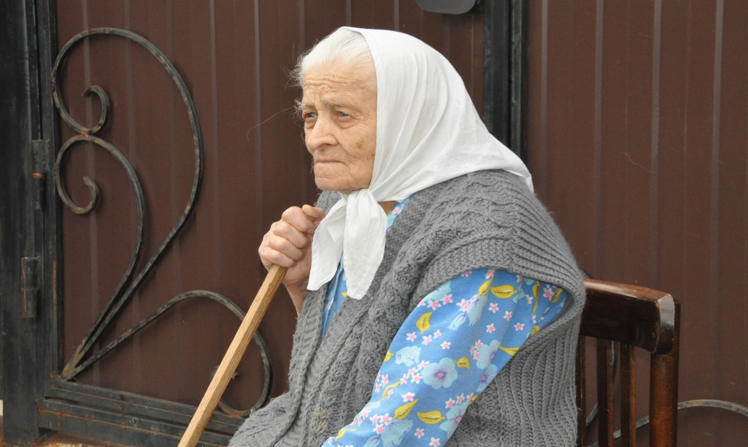
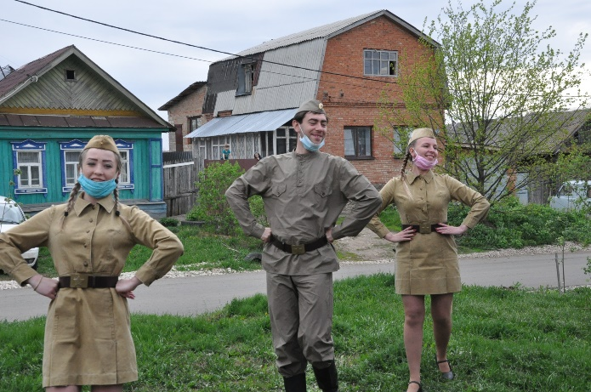
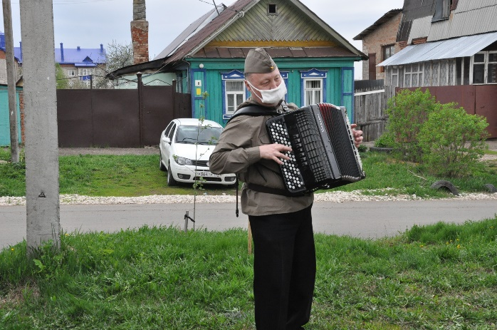
После войны работала бухгалтером в Чистопольском тресте столовых, на пенсию вышла с должности начальника ревизионной группы треста.
Вышла замуж за фронтовика - моряка Ивана Петровича Богданова, вместе с которым вырастили двух дочерей – Альбину и Любовь, и сына Владимира.
Но главным богатством для нее всегда были дети и внуки. Сегодня у нее 3 внука, 6 правнуков и 2 праправнука.

Slide 9
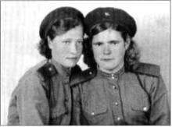
Венедиктова
Анна Алексеевна
За заслуги перед Отечеством награждена орденом Отечественной войны, медалями «Жукова»,«За победу над Германией», юбилейными медалями.
В 1942 году Анну, девушку из села Рус.Елтан призвали в Красную Армию. Направили на 2-й Украинский фронт.
Она стала зенитчицей в 310 отдельном артиллерийском дивизионе. Участвовала в боях под Орлом, Полтавой, на Днепре, дошла со своей частью до Румынии.
После войны работала на часовом заводе с 1945 по 1983 год.

Slide 10
Я столько раз видала рукопашный,
Раз наяву. И тысячу – во сне.
Кто говорит, что на войне не страшно
Тот ничего не знает о войне… Юлия Друнина

